Slide 1
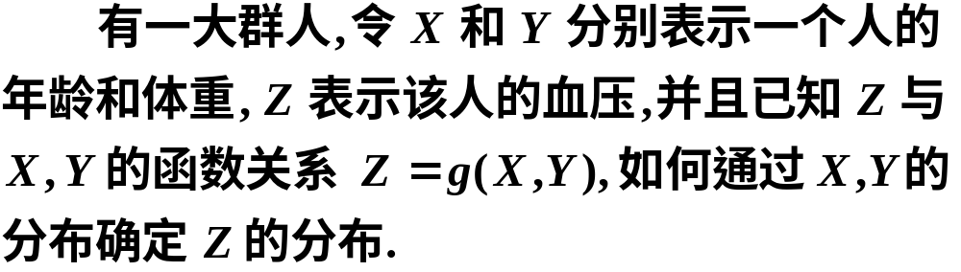

一、问题的引入
§3.4 两个随机变量的函数的分布
为了解决类似的问题下面
我们讨论随机变量函数的分布.

Slide 2



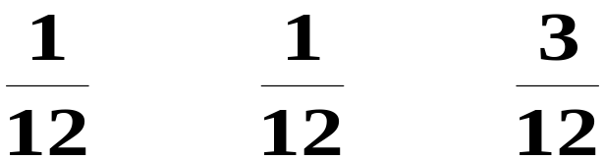


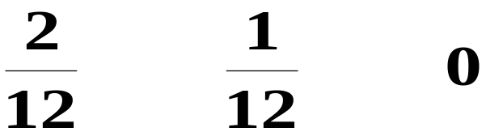
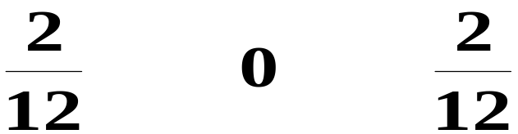

二、离散型随机变量函数的分布
例1

Slide 3





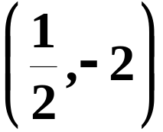
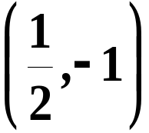






解
等价于
概率

Slide 4



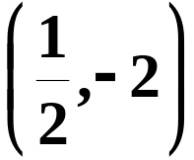




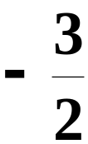
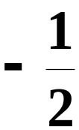











概率

Slide 5






Slide 6
例2 设离散型r,v.(X,Y)的联合分布律如下：
(X,Y) (1,1) (1,2) (1,3) (2,1) (2,2) (2,3)
P_{ij} 1/18 5/18 3/18 3/18 4/18 2/18
求(1)X+Y的分布律，(2)MAX(X,Y)的分布律
解：先列如下的草表,Z=X+Y,T=MAX(X,Y)
(X,Y) (1,1) (1,2) (1,3) (2,1) (2,2) (2,3)
Z 2 3 4 3 4 5
T 1 2 3 2 2 3
P_{ij} 1/18 5/18 3/18 3/18 4/18 2/18

Slide 7
再由概率的加法原理,进行相应的合并则可得
Z=X+Y和T=MAX（X，Y）的分布律为：
Z=X+Y 2 3 4 5
概率 1/18 8/18 7/18 2/18
T=MAX(X,Y) 1 2 3
概率 1/18 12/18 5/18

Slide 8

















例3 设两个独立的随机变量 X 与 Y 的分布律为
求随机变量 Z=X+Y 的分布律.
解
因为 X 与 Y 相互独立, 所以
得

Slide 9



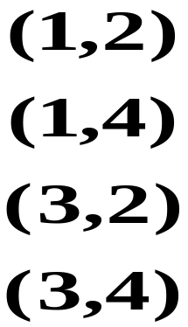




可得
所以

Slide 10






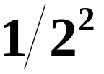

例4 设相互独立的两个随机变量 X, Y 具有同一
分布律,且 X 的分布律为
解
于是

Slide 11



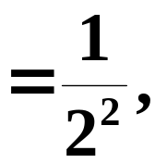






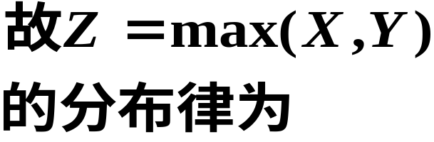


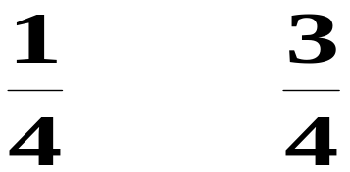

Slide 12
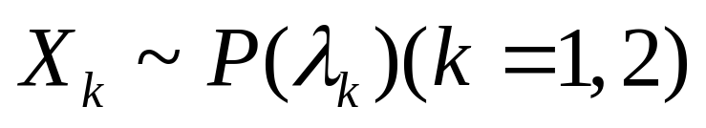
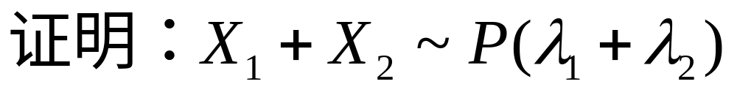
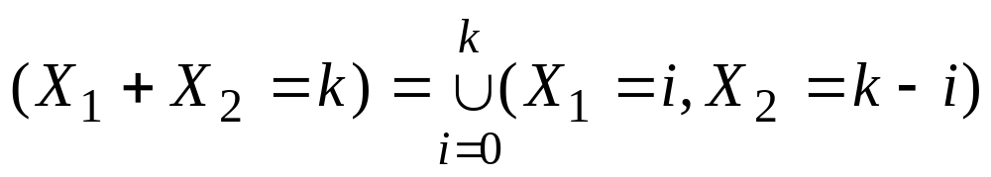
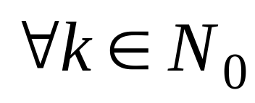
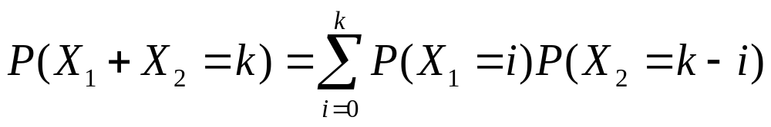
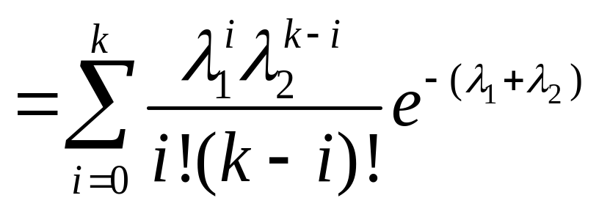
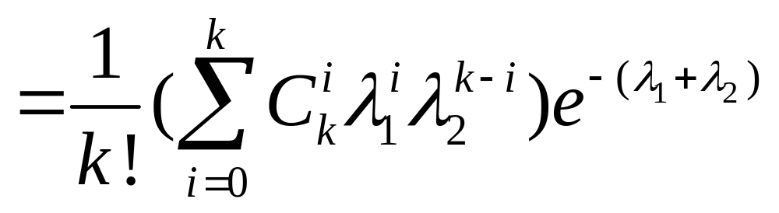
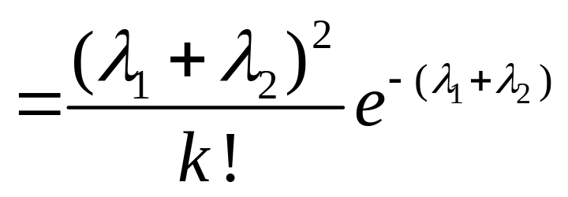
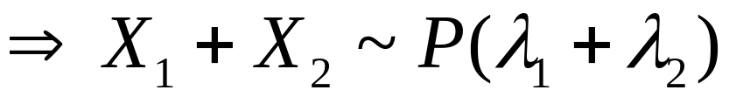
例5 (泊松分布对和的封闭性) 设X₁，X₂独立，
证：因为 ，
及X₁,X₂独立,故

Slide 13
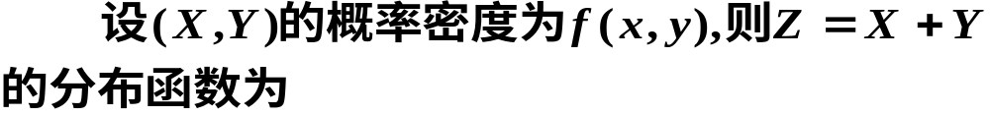
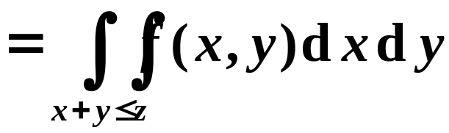



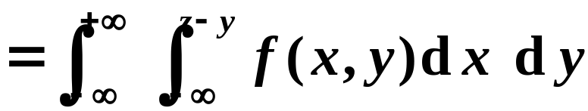


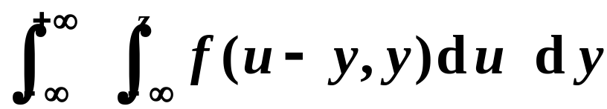

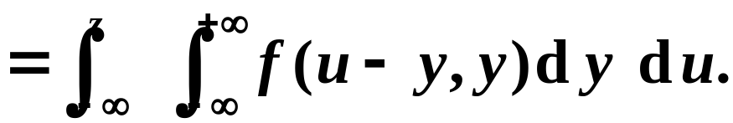
三、连续型随机变量函数的分布
1. Z=X+Y 的分布

Slide 14
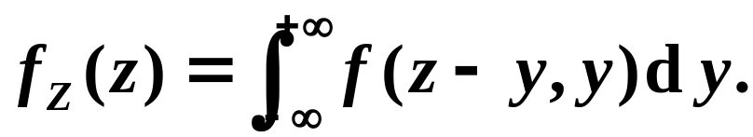
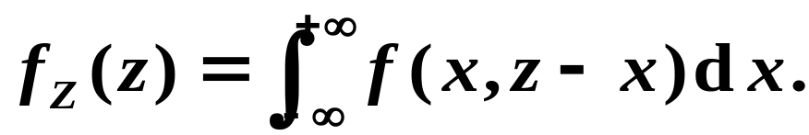

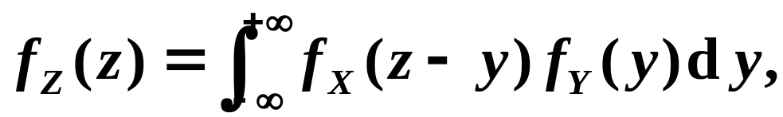
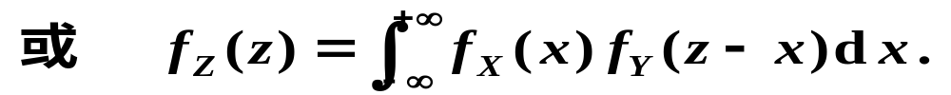
由此可得概率密度函数为
由于 X 与 Y 对称,
当 X, Y 独立时,

Slide 15
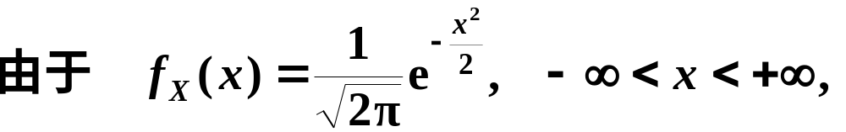
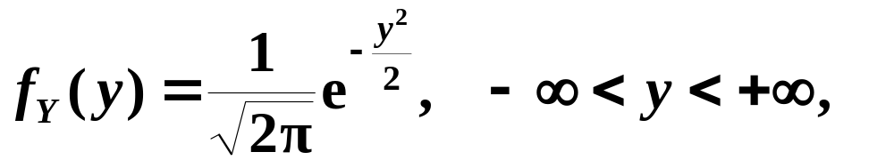
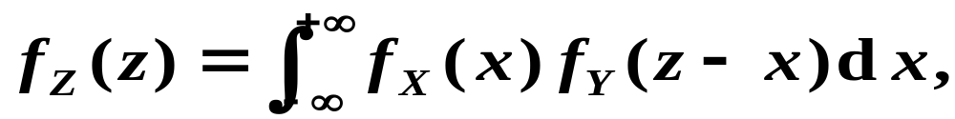
例6 设两个独立的随机变量 X 与Y 都服从标准正态分布,求 Z=X+Y 的概率密度.
解
由公式

Slide 16
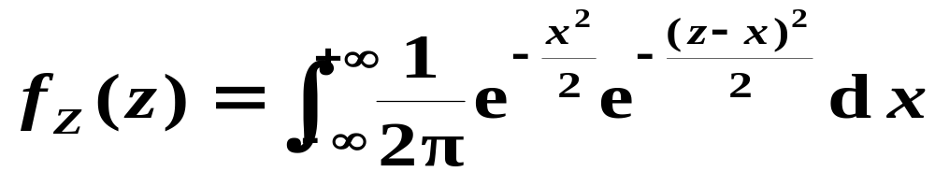
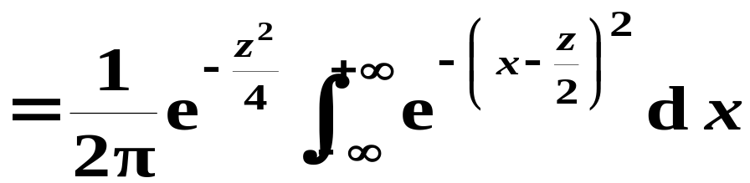
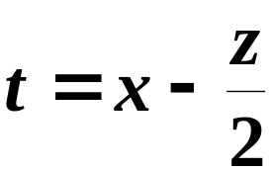
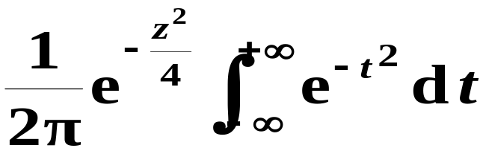
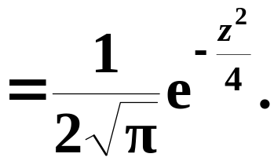

得

Slide 17
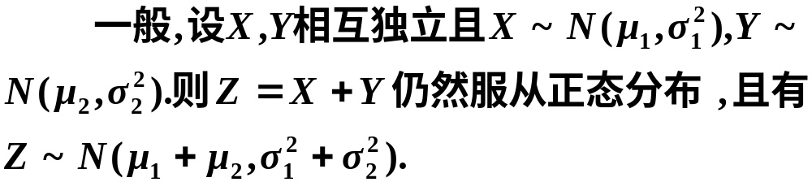
说明
有限个相互独立的正态随机变量的线性组合仍然服从正态分布.

Slide 18

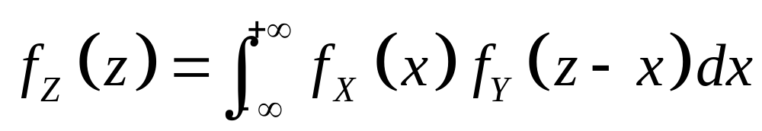
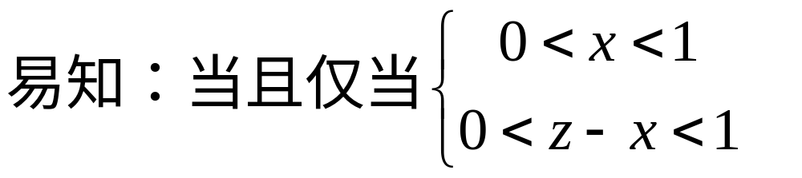
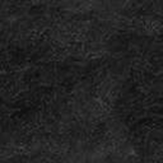

例7 已知X,Y独立同分布且X~U (0,1)，求X+Y的概率密度函数。
解：由题设X,Y独立。
x
z=x
z=x-1
1
0
2
z
1

Slide 19
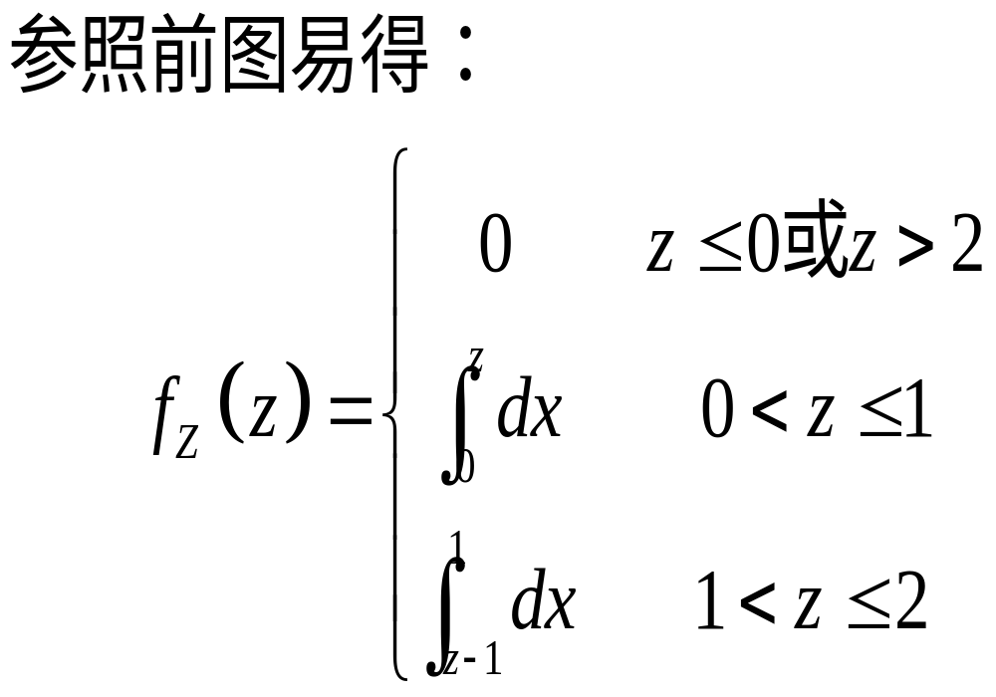
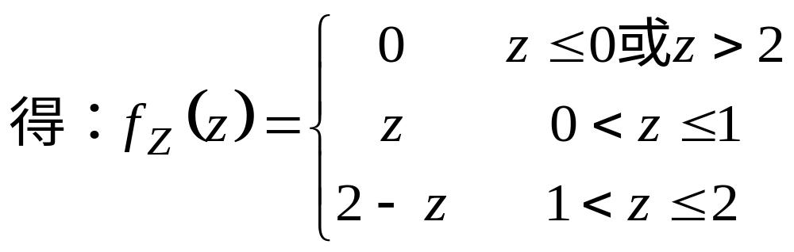

Slide 20
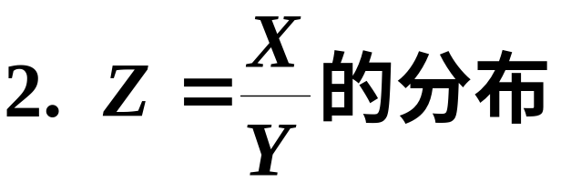
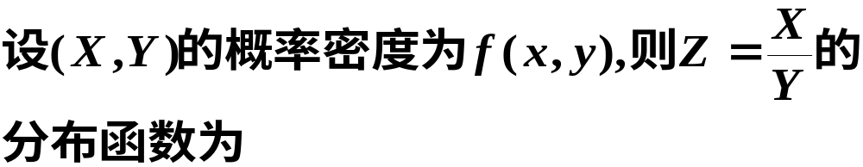
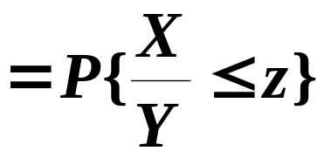
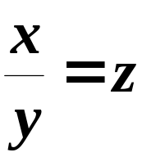








Slide 21







同理可得
故有

Slide 22




由此可得分布密度为
当 X, Y 独立时,

Slide 23


例8
解
由公式

Slide 24








得所求密度函数
得

Slide 25








则有

Slide 26


故有

Slide 27





推广

